Slide 1
Carrito de compras

Slide 2
Contenido de la presentación
Introducción | 3
Tecnologías requeridas | 4
Instalación Visual Studio Code | 5
Creación de Carpetas | 13
Codificación | 16

Slide 3
Introducción
En esta presentación se desarrolla un pequeño proyecto para mejorar la lógica en javascript creando un sistema de compras con una base de datos simulada

Slide 4

Tecnologías que se requieren
Para realizar este programa será necesario un entorno de programación (Editor de texto), internet y por último un navegador, donde se mostrarán todos los resultados de la programación.

Slide 5

Título
Proceso de instalación del editor de texto.

Slide 6

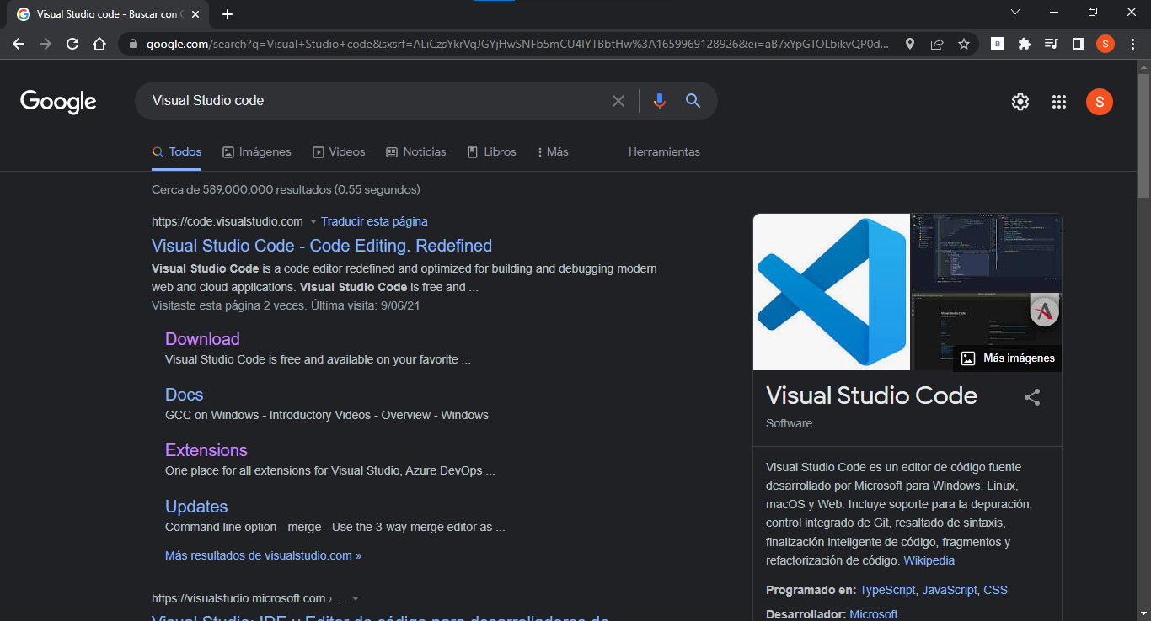
Proceso instalación VS Code
Paso 1: Escribimos en Google “Visual Studio Code” y seleccionamos donde dice “Download”.

Slide 7
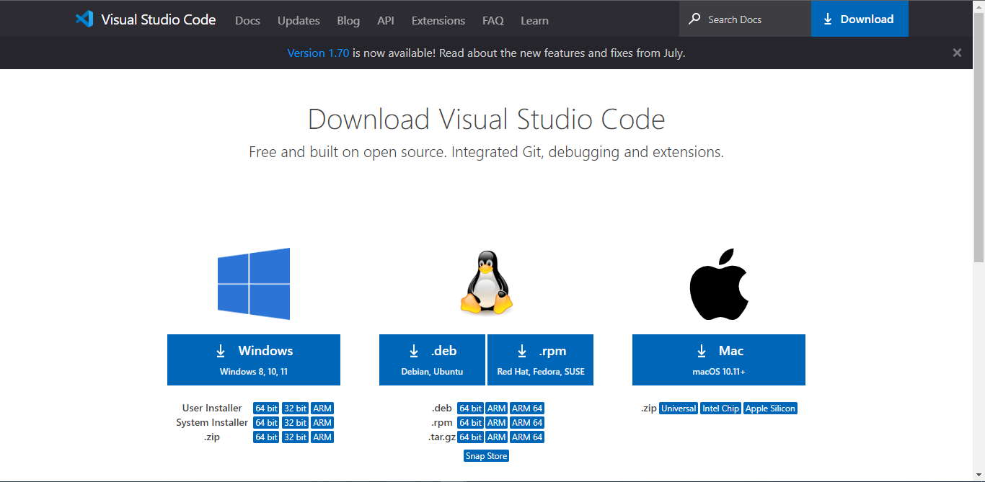
Proceso instalación
VS Code
Paso 2: Seleccionamos el sistema operativo que tenemos y lo descargamos.

Slide 8
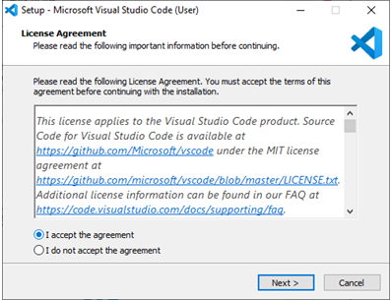
Proceso instalación
VS Code
Paso 3: Al darle clic nos descargará un .exe, al cual le daremos clic encima.
Paso 4: Lee y acepta el acuerdo de licencia. Haz clic en Next para continuar.

Slide 9
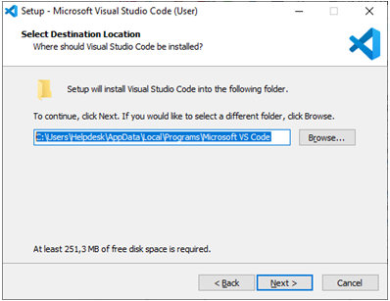
Proceso instalación
VS Code
Paso 5: Puedes cambiar la ubicación de la carpeta de instalación o mantener la configuración predeterminada. Haz clic en Next para continuar.

Slide 10
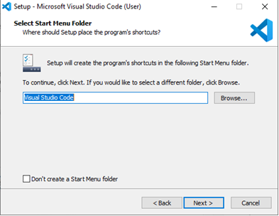
Proceso instalación
VS Code
Paso 6: Elige si deseas cambiar el nombre de la carpeta de accesos directos en el menú Inicio o si no deseas instalar accesos directos en absoluto. Haz clic en Next.

Slide 11
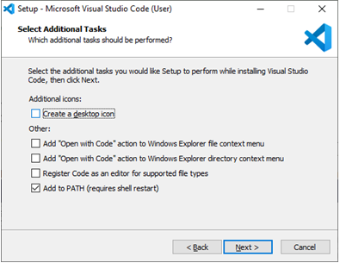
Proceso instalación
VS Code
Paso 7: Selecciona las tareas adicionales, por ej. crear un icono en el escritorio o añadir opciones al menú contextual de Windows Explorer. Haz clic en Next.

Slide 12
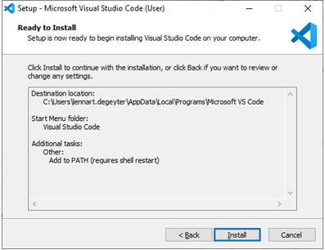
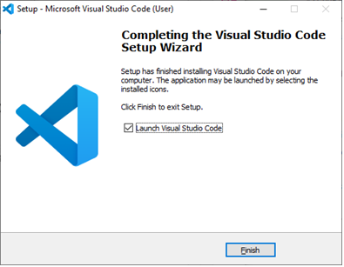
Proceso instalación
VS Code
Paso 8: Haz clic en “Install” para iniciar la instalación.
Paso 9: El programa está instalado y listo para usar. Haz clic en “Finish” para finalizar la instalación y lanzar el programa.

Slide 13
Título
Creación de carpetas.

Slide 14

Creación de carpetas
Paso 1: Creamos una carpeta raíz. En nuestro caso la llamaremos “carritocompra”.

Slide 15
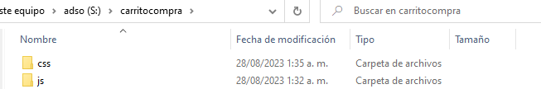
Creación de carpetas
Paso 2: Dentro de esta, crearemos otras dos carpetas llamadas “css”, la cual contendrá todo lo estético de nuestra página, y otra llamada “js” la cual contendrá la lógica de nuestra página.

Slide 16
Título
Desarrollo Carrito

Slide 17
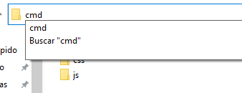
Desarrollo Carrito
Paso 1: Para abrir el Visual Studio Code, haremos lo siguiente: Dentro de la carpeta raíz, en la barra superior, escribiremos cmd y le damos enter.

Slide 18
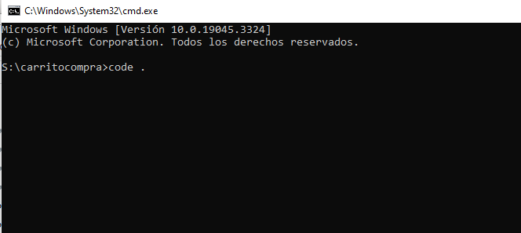
Desarrollo Carrito
Paso 2: Eso nos abrirá una terminal, solo tendremos que escribir “code .”.

Slide 19
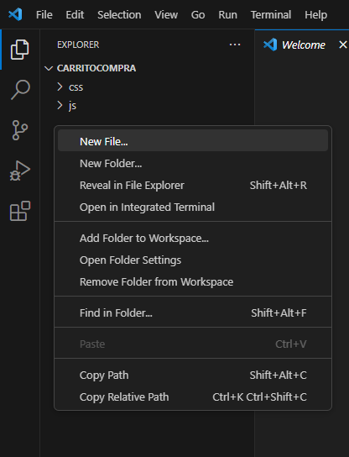
Desarrollo Carrito
Paso 3: Esto nos abrirá el visual studio code. Ahora, ya que estamos dentro, crearemos un archivo llamado “index.html” dándole click derecho a la barra de la izquierda y luego click izquierdo en “new file” o “nuevo archivo”

Slide 20
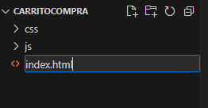
Desarrollo Carrito
Paso 4: Llamaremos el archivo “index.html”

Slide 21
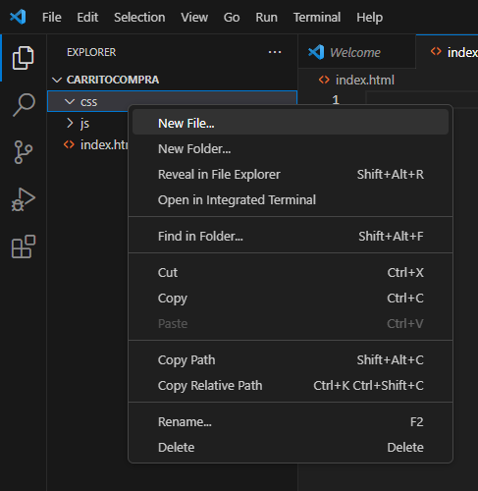
Desarrollo Carrito
Paso 5: Ahora crearemos nuestro archivo de estilos dándole click derecho en nuestra carpeta llamada “css” y click izquierdo en “new file”

Slide 22
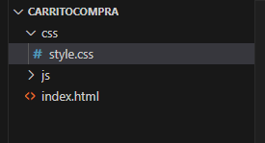
Desarrollo Carrito
Paso 6: El archivo se llamará “style.css”

Slide 23
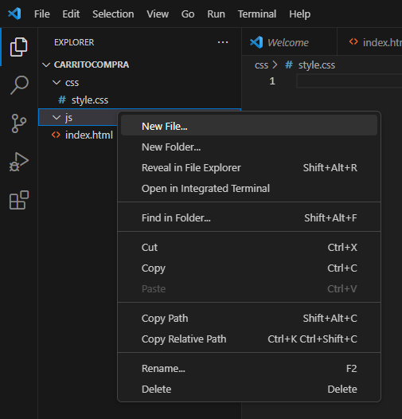
Desarrollo Carrito
Paso 7: Ahora vamos a crear nuestro archivo js dándole click derecho en la carpeta “js” de la izquierda y luego click izquierdo en “new file”

Slide 24
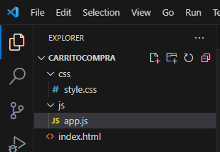
Desarrollo Carrito
Paso 8: Llamamos el archivo como “app.js” y así tuvo que quedar nuestra estructuración de carpetas y archivos

Slide 25
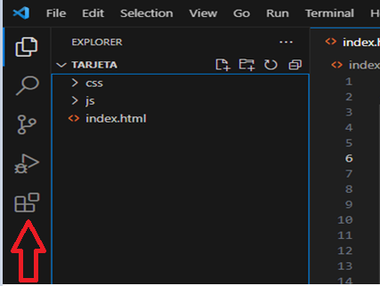
Desarrollo Carrito
Paso 9: Ahora para poder visualizar como se está viendo nuestro proyecto instalaremos una extensión de visual estudio code, dandole click al icono de abajo a la izquierda.

Slide 26
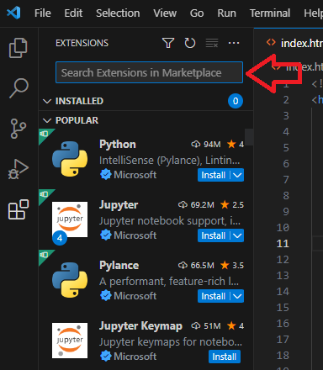
Desarrollo Carrito
Paso 10: Nos saldrá esta pestaña y buscaremos live server, en la barra de búsqueda

Slide 27
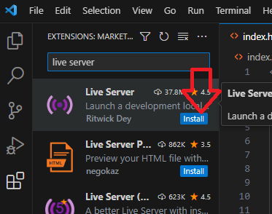
Desarrollo Carrito
Paso 11: Ahora que encontramos lo que necesitamos, le damos click a “install”

Slide 28
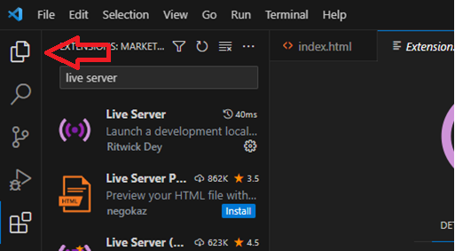
Desarrollo Carrito
Paso 12: Ahora que tenemos instalado el live server nos debería de aparecer algo así donde podremos volver a nuestro proyecto dando click al explorador.

Slide 29
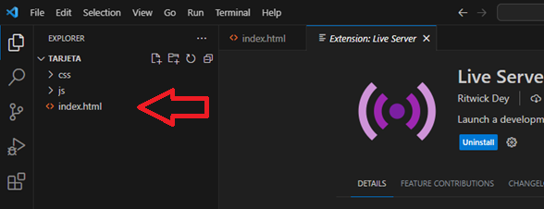
Desarrollo Carrito
Paso 13: Una vez te sale el explorador volvemos al Index.html

Slide 30
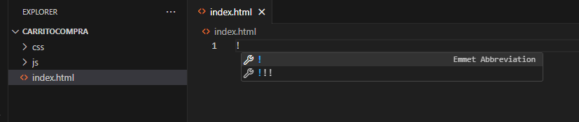
Desarrollo Carrito
Paso 14: Una vez estemos en el archivo index de nuevo vamos a colocar el código “!” y escogemos la primera opción.

Slide 31
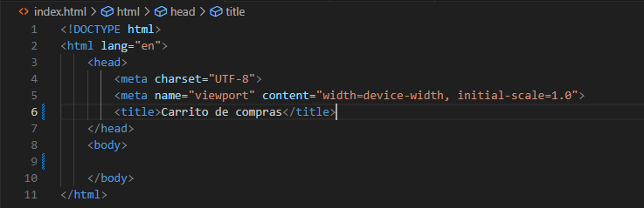
Desarrollo Carrito
Paso 15: Ahora vamos a cambiar el titulo (línea 6) por “Carrito de compras”

Slide 32
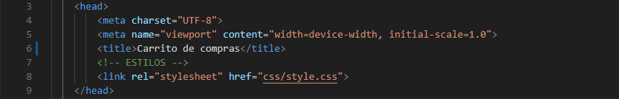
Desarrollo Carrito
Paso 16: Vinculamos nuestro css dentro del head (línea 8) para dentro de un futuro modificar los diseños

Slide 33
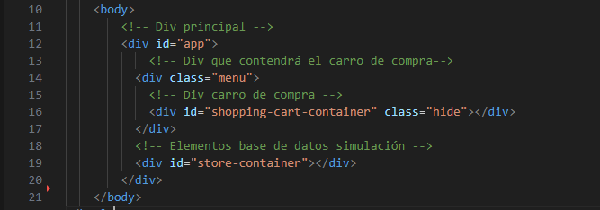
Desarrollo Carrito
Paso 17: Dentro del body crearemos un div principal con el id “app” (línea 12) dentro de ese div creamos 2 divs más un con la clase “menu” (línea 14) y otro con el id “store-container”(línea 19) y por último creamos otro div dentro del div con la clase “menu” (línea 16) con el id “shopping-cart-container” y le ponemos la clase “hide”

Slide 34

Desarrollo Carrito
Paso 18: Ahora vinculamos nuestro javascript antes de terminar el body (línea 22)

Slide 35

Desarrollo Carrito
Paso 19: Ahora iremos a nuestro archivo javascript “app.js” (Paso 8) y creamos un objeto para simular una base de datos llamado “db” (línea 2)

Slide 36
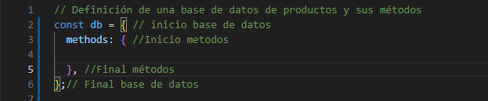
Desarrollo Carrito
Paso 20: Ahora crearemos un contenedor para almacenar los metodos (línea 3)

Slide 37
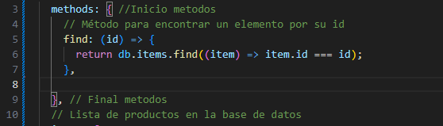
Desarrollo Carrito
Paso 21: Dentro de nuestro contenedor de métodos crearemos un método para encontrar un elemento por su id (línea 5)

Slide 38
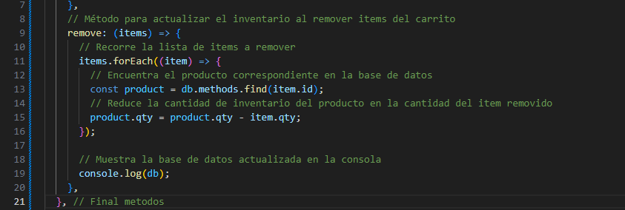
Desarrollo Carrito
Paso 22: Ahora creamos un nuevo método para remover items (línea 9), recorremos todos los items (línea 11) encuentra el producto correspondiente (línea 13) y recude su cantidad (línea 15) y colocamos que se muestre actualizada en la consola (línea 19)

Slide 39
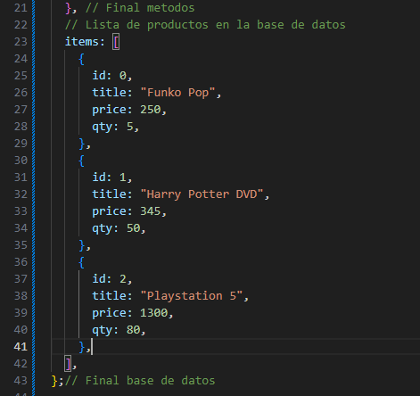
Desarrollo Carrito
Paso 23: Ahora creamos un array con los items que va a simular la base de datos. (línea 23) vamos a colocarles un id diferente a cada uno, también el título, el precio de ese objeto y la cantidad que hay.

Slide 40
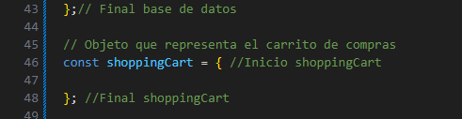
Desarrollo Carrito
Paso 24: Ahora crearemos un objeto que va a representar el carrito de compras llamado “shoppingCart” (línea 46)

Slide 41
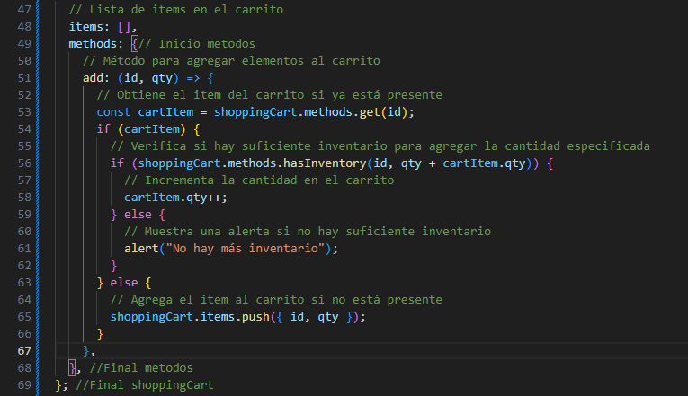
Desarrollo Carrito
Paso 25: Dentro de “shoppingCart” vamos a crear un array con los items (línea 48) y comenzamos con los métodos (línea 49) primero vamos a añadir el método para agregar un item al carrito y lo llamaremos “add”, (línea 51) y adentro de este método vamos a mirar si ya está presente el objeto en el carrito (línea 53) añadiendo un condicional(línea 54) y adentro otro condicional que mirara si hay suficientes items del objeto para añadirlo al carrito (línea 56) donde utilizaremos un método que aún no tenemos llamado “hasInventory” y en caso de que no haya en el inventorio que mande un mensaje que no hay objetos (línea 61) y en caso de que no esté el item en el carrito vamos a añadirlo (línea 65)

Slide 42
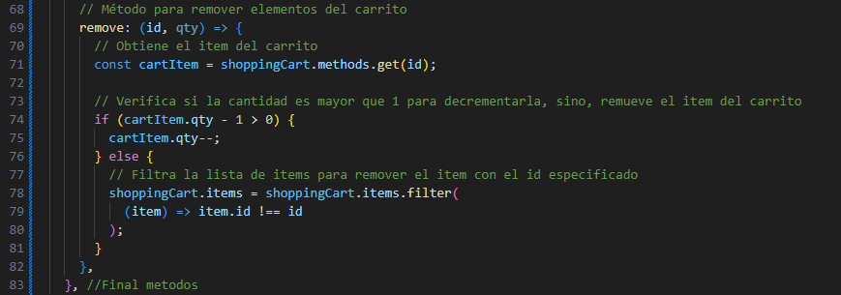
Desarrollo Carrito
Paso 26: Ahora vamos a crear un nuevo método el cual va a remover elementos del carrito (línea 69) lo llamaremos “remove” lo primero será obtener el id del carrito (línea 71) en caso de que la cantidad sea mayor a 1 lo resta (línea 74) y de lo contrario lo quita (línea 78)

Slide 43
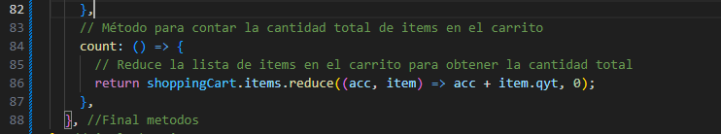
Desarrollo Carrito
Paso 27: Ahora un nuevo método para contar la cantidad de objetos que hay (línea 84), la llamaremos “count”

Slide 44
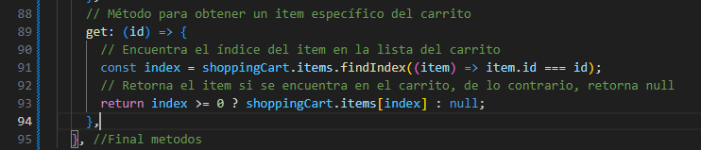
Desarrollo Carrito
Paso 28: Ahora crearemos otro método llamado “get” (línea 89) para obtener un objeto del carrito (paso 89) donde se utilizará el código “.findIndex” (línea 91) para encontrar el objeto y en caso de que este en el carro lo retorna de lo contrario solo envía nulo.

Slide 45
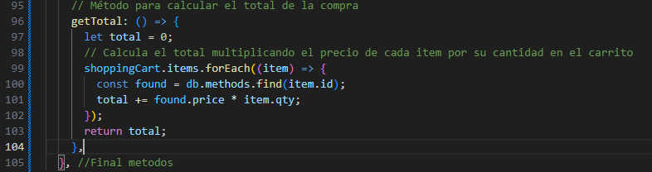
Desarrollo Carrito
Paso 29: Este método llamado “getTotal” (línea 96) funcionara para calcular el total de la compra con una variable que se llamara “total” (línea 97) y haremos que total sea el precio multiplicado por la cantidad en el carro y retorne el total (línea 103)

Slide 46
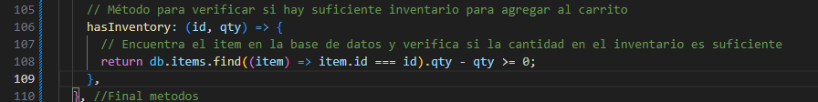
Desarrollo Carrito
Paso 30: Crearemos un nuevo método para saber si hay suficiente inventario para añadir al carro y lo llamaremos “hasInventory” (línea 106) y encontrara el objeto en la base de datos y mirara su cantidad, en caso de que sea mayor o igual a 0 al restar significa que hay inventario. (línea 108)

Slide 47
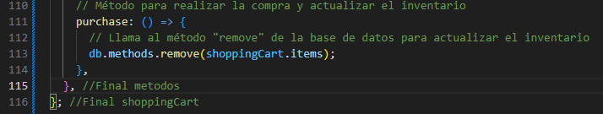
Desarrollo Carrito
Paso 31: Y creamos el ultimo método llamado “purchase” y a su vez cerramos “shoppingCart” el cual habíamos comenzado en la línea 46 (paso 24)

Slide 48
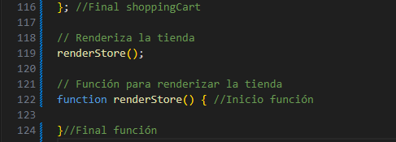
Desarrollo Carrito
Paso 32: Llamamos una función llamada “renderStore” (línea 119) y la creamos abajo (línea 122)

Slide 49
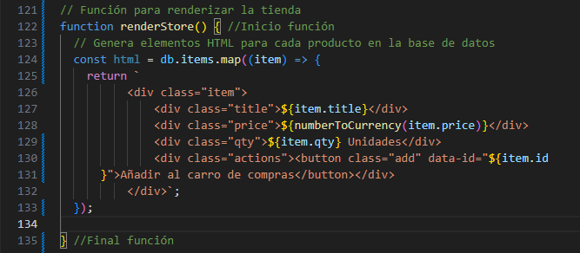
Desarrollo Carrito
Paso 33: Ahora dentro de la función llamada “renderStore” que servirá para que se muestre nuestros objetos en la página vamos a generar elementos HTML por cada producto que hemos creado anteriormente con la función .map (línea 124) y luego vamos a generar el html (línea 126 a la 132)

Slide 50
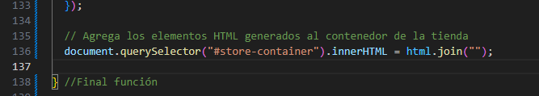
Desarrollo Carrito
Paso 34: Dentro de la función “renderStore” vamos a agregar los elementos al contenedor de la tienda (línea 136)

Slide 51
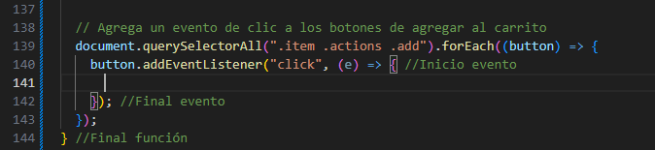
Desarrollo Carrito
Paso 35: Dentro de la misma función “renderStore” vamos a agregar un evento click a los botones de agregar al carrito (línea 139)

Slide 52
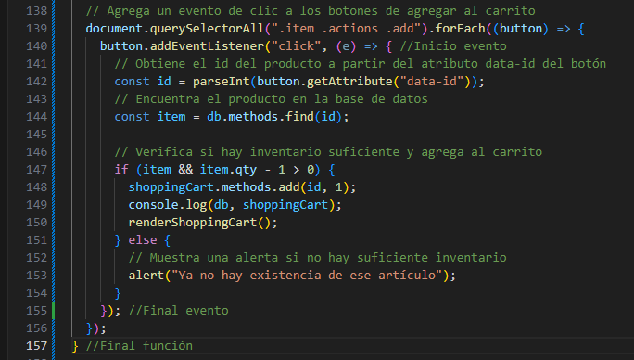
Desarrollo Carrito
Paso 36: Ahora dentro del evento vamos a obtener el id (línea 142) y encontrar el producto (línea 144) va a verificar si hay inventario y lo agrega al carrito (línea 147) y si lo hay actualiza el carrito con una función que crearemos ahora llamada “renderShoppingCart” (línea 150) en caso de que no haya va a enviar una alerta avisando que no hay existencias (línea 153)

Slide 53
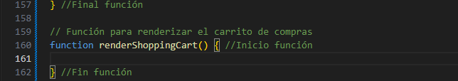
Desarrollo Carrito
Paso 37: Ahora vamos a crear la función llamada “renderShoppingCart” que mencionamos anteriormente (línea 160)

Slide 54
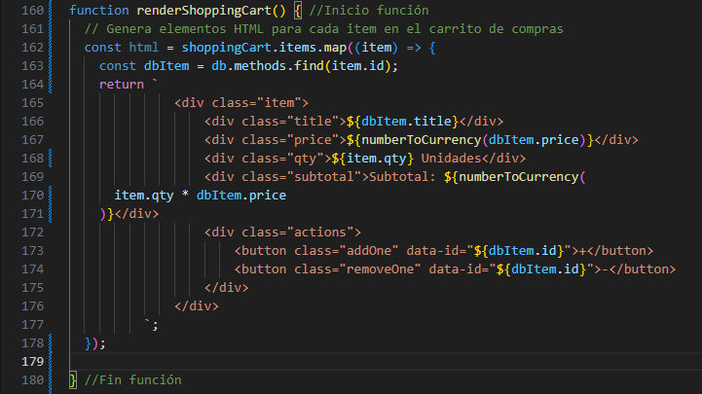
Desarrollo Carrito
Paso 38: En la función “renderShoppingCart” vamos a generar elementos html con los objetos que se añadan

Slide 55
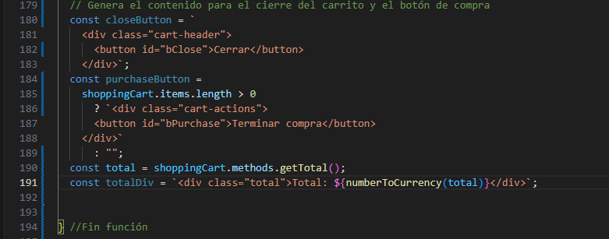
Desarrollo Carrito
Paso 39: Ahora creamos unos elementos html para cerrar el carrito (línea 180) y otra para terminar la compra (línea 184) y una nueva línea que mostrara el total del precio (línea 191)

Slide 56

Desarrollo Carrito
Paso 40: Ahora debajo de lo que muestra el total vamos a agregar lo elementos seleccionados al contenedor del carrito de compras (línea 194)

Slide 57

Desarrollo Carrito
Paso 41: Ahora les añadimos una clase para mostrarlo y le quitamos la anterior (línea 198-199)

Slide 58
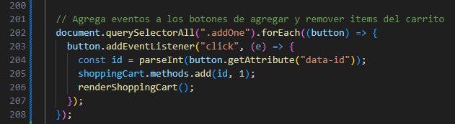
Desarrollo Carrito
Paso 42: Ahora agregamos los eventos para añadir items al carrito y actualizamos el carrito llamando la función “renderShoppingCart” (línea 206)

Slide 59
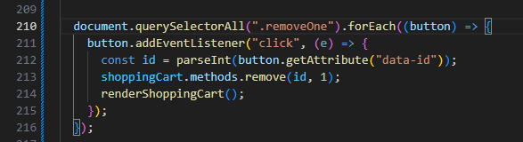
Desarrollo Carrito
Paso 43: Ahora agregamos el evento para remover los items (línea 210) y actualizamos el carrito de compras (línea 214)

Slide 60
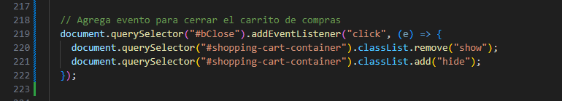
Desarrollo Carrito
Paso 44: Ahora vamos a añadir el evento para cerrar el carrito de compras

Slide 61
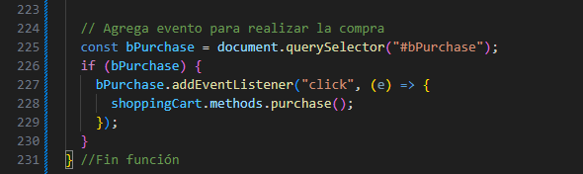
Desarrollo Carrito
Paso 45: Y por último un evento para realizar la compra (línea 225) y que al apretar el botón active el evento de purchase “línea 228”

Slide 62

Desarrollo Carrito
Paso 46: Y creamos una última función para convertir un número en formato de moneda.

Slide 63

Desarrollo Carrito
Paso 47: Ahora vamos a mirar nuestro proyecto gracias a la extensión “live server” (paso 9 a 13) yendo a nuestro archivo “index.html” y daremos click derecho en cualquier parte del código luego click izquierdo en “open with live server”

Slide 64


Desarrollo Carrito
Paso 48: Gracias a esto se abrirá una pestaña en Google y te mostrará como va nuestro proyecto.

Slide 65

Desarrollo Carrito
Paso 49: Ahora para añadirle diseño a nuestra aplicación iremos a nuestro arhicov “style.css” y cambiaremos un poco el body y el contenedor de la tienda.

Slide 66

Desarrollo Carrito
Paso 50: Ahora miramos como está quedando

Slide 67

Desarrollo Carrito
Paso 51: Cambiamos el diseño de los items

Slide 68

Desarrollo Carrito
Paso 52: Así han quedado nuestros objetos por ahora

Slide 69

Desarrollo Carrito
Paso 53: Ahora cambiamos un poco el diseño de nuestro carrito de compras.

Slide 70


Desarrollo Carrito
Paso 54: Así va de momento

Slide 71

Desarrollo Carrito
Paso 55: Ahora cambiamos la clase para que sea visible o no.

Slide 72

Desarrollo Carrito
Paso 56: Ahora a nuestros items les modificamos un poco el diseño poniendo el titulo con negrilla y demás cosas.

Slide 73

Desarrollo Carrito
Paso 57: Así está quedando

Slide 74

Desarrollo Carrito
Paso 58: Ahora cambiamos el diseño de los contenedores, el total y el botón.

Slide 75

Desarrollo Carrito
Paso 59: Así ha quedado finalmente nuestro proyecto.

Slide 76
Referencias
Vida MRR - Programacion web / 10 PROYECTOS COMPLETOS DE JAVASCRIPT
https://www.youtube.com/watch?v=YfaiDc585Eo&ab_channel=VidaMRR-Programacionweb

Slide 77
Equipo
CDMC
Equipo | ADSO
Coordinación | Paula Milena Isaza
Asesores Temáticos | Luis Alfonso Becerra Rentería Gloria Jaramillo
Scrum Master | Luis Alfonso Becerra Rentería
Desarrollador | Santiago Flórez Echavarría
Visualizador | Andrés Felipe Godoy
Este material puede ser distribuido, copiado y exhibido por terceros si se muestran los créditos. No se puede obtener ningún beneficio comercial y las obras derivadas tienen que estar bajo los mismos términos de licencia que el trabajo original.

